Slide 1
Membránové kanály a pumpy
Biologické membrány jsou lipidové dvojvrstvy neprostupné pro ionty a polární molekuly.
Permeabilita je realizována dvěma typy proteinových molekul: pumpami a kanály.
Pro činnost pump je nutná energie ATP. Jedná se o aktivní transport.
Kanály, naopak, umožňují volný tok iontů. Ilustrují pasívní transport nebo tzv. podporovanou (usnadněnou) difůzi.

Slide 2
Membránové proteiny využívající hydrolýzu ATP jako pohon pump přenosu iontů přes membránu.
Většina živočišných buněk má vysokou koncentraci K⁺ uvnitř buněk a nízkou Na⁺ ve vztahu k vnějšímu prostředí.
Takový iontový gradient je generován specifickým transportním systémem, enzymem s názvem Na⁺- K⁺ pumpa nebo také
Na⁺- K⁺ ATPasa.
Hydrolýza ATP pumpou poskytuje energii potřebnou k aktivnímu transportu Na⁺ ven z buňky a K⁺ dovnitř, za účelem tvorby gradientu. Název Na⁺- K⁺ ATPasa je používán proto, že k hydrolýze ATP dochází pouze za situace, kdy jsou oba ionty na pumpu vázány.
Enzym vyžaduje přítomnost Mg²⁺ iontů. Aktivní transport je má velmi významný fyziologický efekt. Na tvorbu gradientu se spotřebuje více než třetina vytvořeného ATP při odpočinku organismu.
Gradient obou iontů kontroluje objem buňky, udržuje neurony a svalové buňky v elektricky excitovaném stavu a pohání aktivní transport sacharidů a aminokyselin.

Slide 3
Ca²⁺ ATPasa sarkoplasmatického retikula svalových buněk.
Zkratka SR Ca²⁺ ATPasa.
Enzym tvoří až 80% membránových proteinů SR a hraje významnou roli při svalovém stahu, který je vyvolán zvýšenou koncentrací Ca²⁺ v cytosolu.
Uvolnění svalu je způsobeno rychlým přesunem Ca²⁺ z cytosolu do SR.
Pumpa udržuje koncentrační rozdíl Ca²⁺ mezi cytosolem a SR.
Normálně je koncentrace Ca²⁺ v cytosolu 0, 1 μM, v SR 1, 5 mM.
SR Ca ATPasa je monomerní 110 kD polypeptid s transmembránovou doménou čítající 10 α helixů.
Další část, zhruba polovina molekulové hmotnosti, je v cytosolu a skládá se ze tří domén s různými funkcemi: N doména váže ATP, P doménu lze fosforylovat na místě Asp a třetí doména označovaná A slouží jako ovladač (regulátor) pro doménu N.

Slide 4
Mechanismus působení ATPasy P-typu. (P, protože tvoří klíčový fosforylovaný meziprodukt).

Slide 5
Struktura SRCa²⁺ ATPasy. Kalciová pumpa SR sestavená z 10 membránových α−helixů a cytoplasmovou hlavičkou sestávající ze třech domén (N, P a A). Ca²⁺ ionty se váží na helixy v membráně.

Slide 6
Mechanismus působení P-typu ATPasy.

Slide 7
Popis mechanismu ATPasy P-typu.
1. Vazba ATP a dvou Ca²⁺ iontů = E₁ stav.
2. Enzym štěpí ATP a přenáší P na Asp. Ca²⁺ musí být vázány, aby došlo k fosforylaci. Fosforylace posune konformaci enzymu do stavu E₂.
3. Přechod od E₁ k E₂ způsobuje, že dochází k inverzi enzymu, což vede k uvolnění iontů na luminální stranu membrány SR.
4. Ve stavu E₂ –P má fosforylovaný enzym nízkou afinitu k Ca²⁺.
5. Po odštěpení Ca²⁺ je fosforylovaný Asp enzymu hydrolyzován a fosfát uvolněn.
6. Enzym bez kovalentně vázaného fosfátu je nestabilní a forma E₂ vrací se zpět do formy E₁ a tím se cyklus završí.

Slide 8
Podobný mechanismus je uplatňován u Na⁺- K⁺ATPasy.
Ve stavu E₂ jsou vázány tři Na⁺ a transportovány přes membránu ven z buňky jako důsledek fosforylace proteinu ve stavu E₂.
Na místa uvolněných tří Na⁺ iontů jsou z extracelulárního prostoru přenášeny dva K⁺.
Oba K ionty jsou přeneseny přes membránu do buňky. Inverze je způsobena hydrolýzou fosforylovaného Asp. Fosfát je uvolněn do cytosolu.
Koncentrace Na⁺ vně buňky je 143 mM a uvnitř 14 mM.
U K⁺ je to vně 4 mM a v buňce 157 mM.
Energie nutná pro udržování těchto koncentračních rozdílů je asi 42 kJ/mol. Získá se hydrolýzou ATP – 50 kJ/mol !!!

Slide 9
Podobné ATPasy mohou transportovat lipidy. Enzymy se nazývají flipasy. Flipasy udržují membránovou asymetrii tím, že přenášejí fosfolipidy z cytoplasmové strany membrány na stranu vnitřní.

Slide 10
Digitalis inhibuje Na⁺ –K⁺ pumpu

Slide 11
Digitalis inhibuje Na⁺–K⁺ pumpu.
Rostlinné steroidy jsou silnými inhibitory Na⁺ –K⁺ pumpy. Inhibují v koncentracích 10 nM !!
Digitoxigenin a ouabain = kardiotonické steroidy blokují defosforylaci formy E₂ – P ATPasy.
Dogitalis je směs kardiotonických steroidů odvozených od Digitalis purpurea.
Digitalis zrychluje srdeční stahy – koncentrace Na⁺ se uvnitř buňky zvyšuje. Snížena hladina Na⁺ vně buňky vede ke zvýšení vstupu Ca²⁺ sodno-vápenatým transportérem (výměníkem).
Zvýšená hladina Ca²⁺ vede zvýšené kontrakci srdečních svalů .

Slide 12
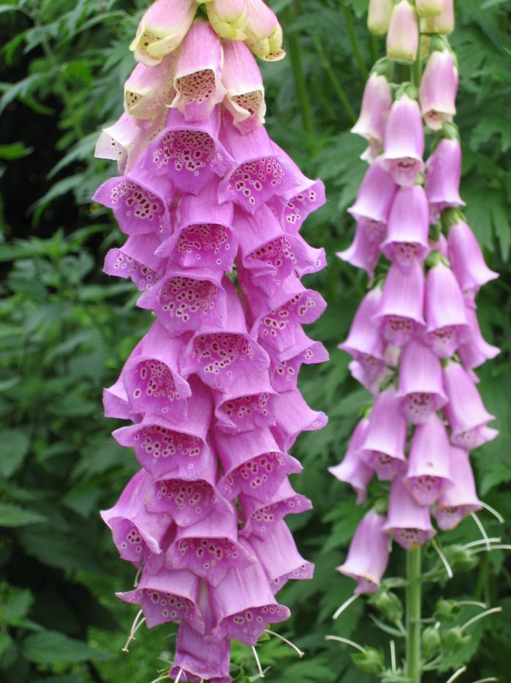
Náprstník červený

Slide 13
Sekundární transportéry využívající jeden koncentrační gradient ke tvorbě druhého.
V těchto případech jsou termodynamicky nevýhodné (endergonní) transporty placeny současnými termodynamicky exergonními přenosy.
Nazývají se sekundární transportéry nebo kotransportéry.
Jsou klasifikovány ve dvou skupinách:
A) Antiportéry – transportované látky jdou proti sobě.
B) Symportéry - transportované látky jdou jedním směrem
Sodno-vápenatý transportér plasmové membrány živočišných buněk je antiporter – využívající elektrochemický gradient Na⁺ k pumpování Ca²⁺ z buněk.
Tři ionty sodíku jsou transportovány do buňky na úkor jednoho iontu Ca²⁺, který je transportován ven. Energie jde na vrub sodno-draselné ATPasy (tvoří Na⁺ gradient).
Transportér má nižší afinitu k Ca²⁺ než Ca²⁺ ATPasová pumpa, ale kapacita transportovat Ca²⁺ ven je větší.
Transportér může transportovat 2 000 vápenatých iontů přes membránu. Ve srovnání se 30 Ca²⁺ ionty, které transportuje Ca²⁺ ATPasová pumpa (za sekundu).

Slide 14
Antiporter a symporter.

Slide 15
Laktosa permeasa. Transportér pumpuje laktosu do bakteriálních buněk poháněný proton-motivní silou.

Slide 16
Bakteriální laktosa permeasa
Zhruba 160 ze 4 000 celkových proteinů kódovaných v E. coli genomu jsou sekundární transportéry !!
Příkladem je laktosa permeasa.
Je to symportér využívající protonový gradient přes membránu E. coli vytvořený oxidací energeticky bohatých molekul. Transportuje sacharidy proti koncentračnímu spádu.
Laktosa permeasa má dvě vazebná místa. Jedno pro protony a druhé pro laktosu.
Po vazbě obou dochází k převrácení (eversion) a do bakterie se uvolňuje nejdříve proton a posléze laktosa.
Transport laktosy proti koncentračnímu spádu je vyvážen transportem protonů koncentračním spádem !

Slide 17
Přenos energie membránovými proteiny
Na⁺ - K⁺ ATPasa převádí volnou energii přenosu fosfátu na volnou energii gradientu sodných iontů, Vzniklý gradient může být využit pro pumpování materiálů do buněk prostřednictvím sekundárních transportérů jako je např. Na⁺ –glukosový symporter.

Slide 18
Přenos energie membránovými proteiny

Slide 19
Žaludeční H⁺, K⁺ –ATPasa, podobná Na⁺, K⁺-ATPase plasmové membrány a SR Ca²⁺ – ATPase SR.
Produkce protonů je základní aktivitou buněčného metabolismu.
V žaludku je pH 0,8 až 1,0. Naproti tomu pH žaludeční sliznice je 7,4. Přes membránu sliznice je pH gradient 6,6 jednotky pH. To je nevyšší gradient známý v eukaryotních buňkách.
Gradient je udržován H⁺, K⁺-ATPasou. Energie hydrolýzy ATP se využívá k pumpování protonů ze sliznice do žaludku. Při tom se vyměňují K⁺ ionty.
Transport je elektricky neutrální. Draselné ionty transportované do buněk sliznice jsou ihned transportovány zpět z buněk spolu s chloridovými anionty.
Tímto způsobem je do žaludku transportována HCl.
Je třeba pouze malé množství K⁺ - recyklace.

Slide 20
Specifické kanály přes membrány
Iontové kanály jsou dalšími membránovými proteiny s pasivním transportním systémem schopné transportovat ionty až tisíckrát rychleji.
Iontové kanály jsou vysoce sofistikované molekulární stroje schopné se chemicky a fyzikálně měnit a vytvářet tak potřebné konformační změny.
Charakteristické vlastnosti iontových kanálů:
A) Jsou vysoce selektivní pro ionty. Př.: přenáší jen Na⁺ a ne K⁺ ionty.
B) Existují v otevřeném a uzavřeném stavu.
C) Změna stavu mezi otevřeno a uzavřeno je přísně regulována.
Rozdělují se do dvou tříd: 1. Kanály řízené ligandy; 2. Kanály řízené napětím (Volty).
D) Stav otevřeno pokračuje obvykle spontánně do inaktivovaného stavu.

Slide 21
Relativní permeability vybraných iontových kanálků.

Slide 22
Struktura iontových kanálků
Jako příklad uvedu tři iontové kanálky podílející se na přenosu nervového vzruchu:
A) Ligandem řízený kanálek
B) Kanálek acetylcholinového receptoru
C) Napětím řízené Na⁺ a K⁺ kanálky vedoucí nervové impulzy z axonu a neuronu.
Nervové impulzy jsou vedeny přes synapse malými molekulami schopnými difundovat – neurotransmitery.
Acetylcholin je cholinergní neurotransmiter (odvozený od cholinu).

Slide 23
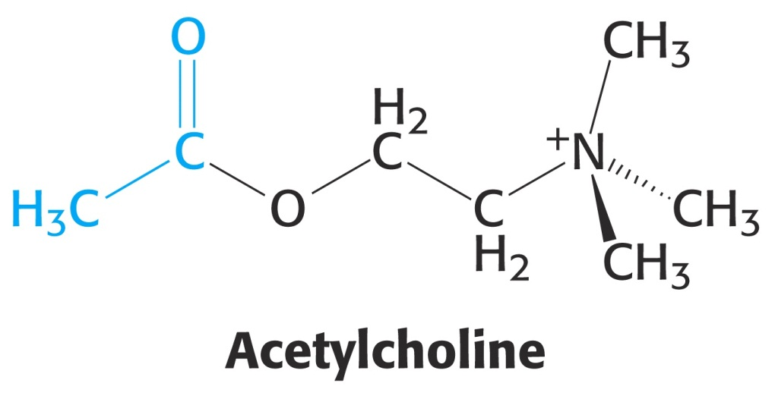
Schéma synapse (synaptic cleft – synaptická mezera, 50 nm). Konec presynaptického axonu je vyplněn synaptickými váčky - každý obsahuje 10⁴ molekul acetylcholinu

Slide 24
Příchod nervového impulzu zapříčiní, že se z 300 váčků uvolní acetylcholin do mezery. Koncentrace v mezeře se zvedne z 10 nM na 500 μM v čase milisekund.

Slide 25
Acetylcholin funguje jako ligand
Vazba acetylcholinu na postsynaptickou membránu výrazně změní průchodnost pro ionty. Dojde k depolarizaci – během 0,1 ms.
Převaha sodných iontů depolarizuje postsynaptickou membránu a vytváří akční potenciál.
Acetylcholin otevírá kationtový kanálek. Změna v propustnosti pro ionty je zprostředkována acetylcholinovým receptorem.
Acetylcholinový receptor je ligandem řízený kanálek.

Slide 26
Membránové kanálky řízené napětím (Volt).
Nervový impulz je elektrický signál produkovaný tokem iontů přes plasmovou membránu neuronu.
Vnitřní část neuronu má vysokou koncentraci K⁺ a nízkou Na⁺. Tento iontový gradient je tvořen pumpou poháněnou ATP.
Při odpočinku je membránový potenciál – 60mV. Akční potenciál (nervový impulz) se vytvoří, když je membránový potenciál depolarizován pod kritickou hranici (z – 60 na – 40 mV). Membránový potenciál získá kladný náboj během milisekundy = + 30 mV.

Slide 27
Membránový potenciál. Depolarizací membrány axonu se vytvoří akční potenciál. Časová křivka tvorby membránového potenciálu (A); změna v propustnosti Na⁺ a K ⁺ (B).

Slide 28
Návrt do odpočinkové fáze. Tetrodotoxin jako prostředek studia sodíkového kanálku.
Sodné kanály se spontánně zavírají a draselné se postupně otvírají.
Draselné ionty putují ven a tak se membránový potenciál získává zpět negativní hodnotu.
Sodíkový kanálek byl izolován z elektřinu tvořících částí těla elektrického úhoře a purifikován za pomoci specifického neurotoxinu – tetrodotoxin. Sodíkový kanálek je protein, jeden řetězec 260 kD.
Tetrodotoxin je organická látka izolovaná z ryby fugu vážící se na sodíkový kanál s afinitou rovnou K_{i} ≈ 1 nM.
Letální dávka pro dospělého je 10 ng.

Slide 29
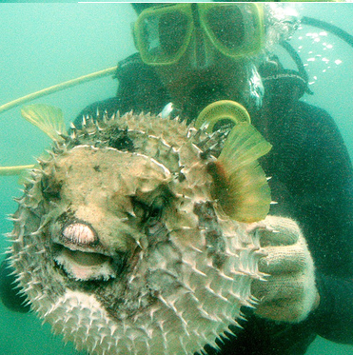
Čtverzubec, fugu (říční prase), lat.

Slide 30
Toxiny blokující sodíkové kanálky
Terodotoxin
Saxitoxin

Slide 31
Tetrodotoxin a saxitoxin. Oba blokují Na⁺ kanálky. Váží se jako ligandy na vstup guanidylovou skupinou. Regulace funkce kanálku ligandem.
Tetrodotoxin
Saxitoxin
Jed je vytvářen bakteriemi Pseudomonas a také bakteriemi Vibrio fisheri , které kolonizují trávicí soustavu ryby. Ryba obsahuje smrtelnou dávku pro cca 30 lidí. Z neznámé příčiny je genom čtverzubců vysoce kompaktní bez vmezeřených úseků a díky tomu byl u několika druhů již zmapován.
Další baktérie tvořící tetrodotoxin Pseudoalteromonas haloplanktis tetraodonis
Saxitoxin je hlavní součástí rodiny chemických neurotoxinů. V přírodě jsou převážně produkovány mořskými obrněnkami, ale byly identifikovány i u takových organismů, jako je modrozelená řasa, muňky a modroprstencová chobotnice.
U lidí dochází k intoxikaci převážně požitím ústřic, ve kterých se nahromadily obrněnky během krmení.

Slide 32
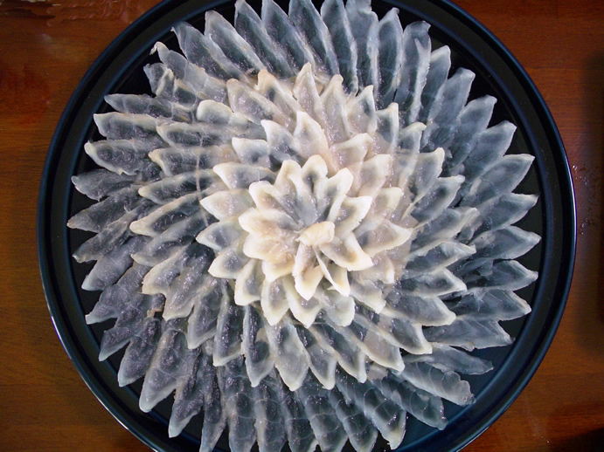
Talíř s plátky ryby fugu.

Slide 33
Struktura draselného kanálku. Draselný kanálek je složen ze čtyř identických podjednotek, kónického tvaru s rozšířením dovnitř buňky.

Slide 34
Cesta iontů kanálkem. K⁺ putuje 22 Å solvatován (obalen) vodou. Poté se musí vody zbavit(volná energie hydratace !!) a zbylých 12 Å putuje kanálkem poután karbonyly aminokyselin.

Slide 35
Selekční filtr draslíkového kanálku. K⁺ se váže na karbonyly aminokyselin TVGYC – což je sekvence selekčního filtru tvořená v 3 Å mezeře kanálku.

Slide 36
Energetický důvod selektivity iontů. Energetická cena desolvatace K⁺ iontu je kompenzována přednostní interakcí se selekčním filtrem.

Slide 37
Sodný iont je příliš malý, aby mohl reagovat se selekčním filtrem. Volná energie desolvatace nemůže být kompenzována a Na⁺ neprochází kanálkem.
Notes:
j

Slide 38
Vlastnosti kationtů alkalických kovů.

Slide 39
Aquaporiny jsou integrální membránové proteiny vytvářející póry v membráně biologických buněk.
Za objev aquaporinů, jejich struktury a funkce obdržel v roce 2003 Peter Agre Nobelovu cenu za chemii. Současně s Roderick MacKinnonem, který se zasloužil o objasnění struktury a funkce draslíkového kanálku.

Slide 40
Krystalová struktura aquaporinu 1. Aquaporin je tvořen šesti α-helixy. Je známo 13 typů aquaporinů u savců. Šest z nich je v ledvinách.

Slide 41
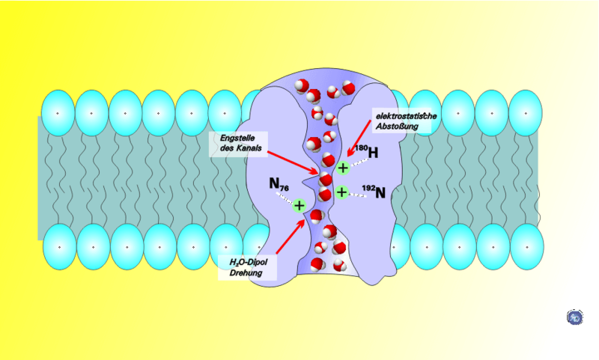
Schematický nákres průchodu molekul vody aquaporinem

Slide 42
Mechanismu průchodu vody aquaporiny
V dutině aquaporinu je ar/R (aromatic/arginine) selektivní filtr, což je seskupení aminokyselin, které zachycují molekuly vody a odmítají jiné molekuly. Tímto mechanismem aquaporin selektivně váže moluly vody.
Filtr ar/R tvoří tetráda aminokyselin. Hlavní roli zde hraje arginin, který zeslabuje vodíkové vazby mezi molekulami vody umožňující vodě reagovat s pozitivně nabitým Arg, který působí také jako protonový filtr

